Slide 1


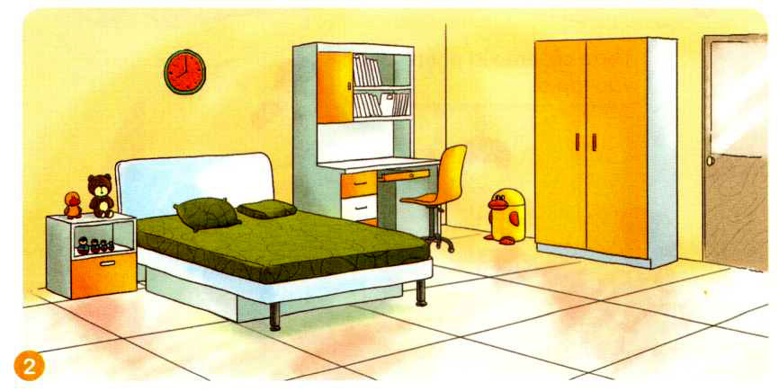
Chủ đề
SINH HỌAT NỀN NẾP
Bài 2:
GỌN GÀNG, NGĂN NẮP

Slide 2

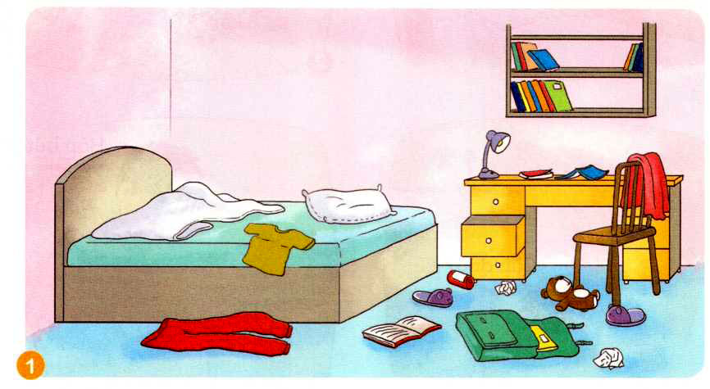
Em thích căn phòng trong tranh nào hơn?
Vì sao?

Slide 3


a. Kể chuyện theo tranh.
Chuyện của bạn Minh

Slide 4
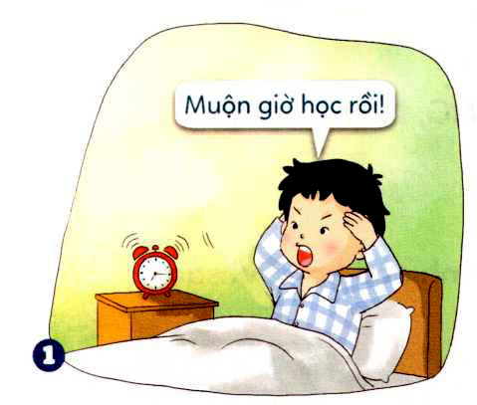
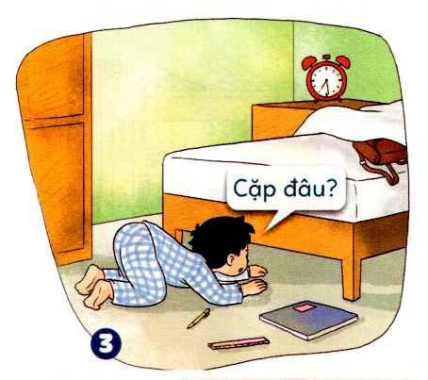
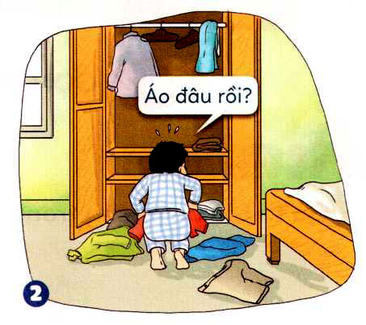
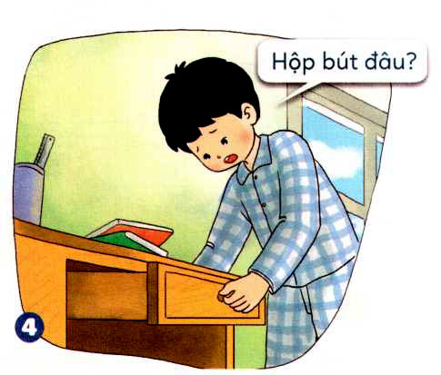
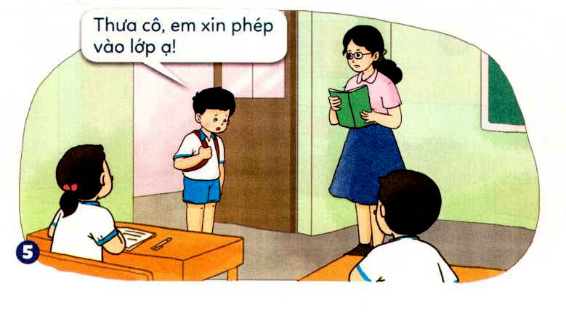
a. Kể chuyện theo tranh.
Chuyện của bạn Minh

Slide 5


140
160
30
0
130
20
50
60
40
80
170
150
10
70
90
180
100
110
120
9
1
2
3
4
5
6
7
8
b. THẢO LUẬN
Vì sao bạn Mình đi học muộn?
Sống gọn gàng ngăn nắp có ích lợi gì?

Slide 6
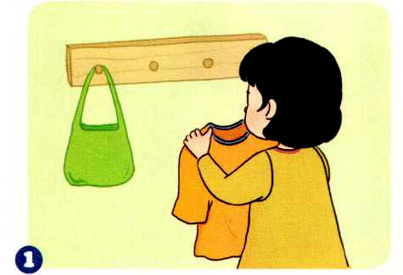
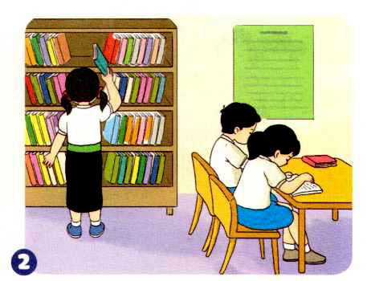
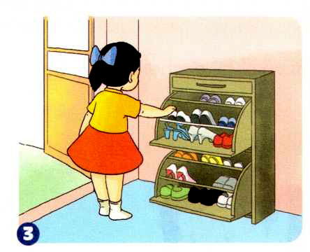
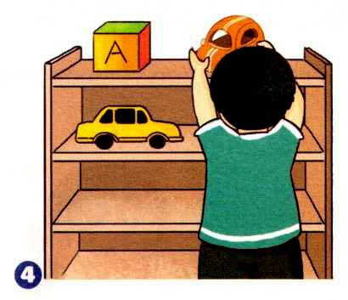
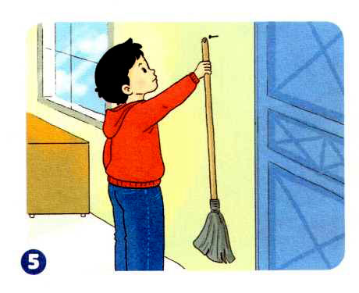
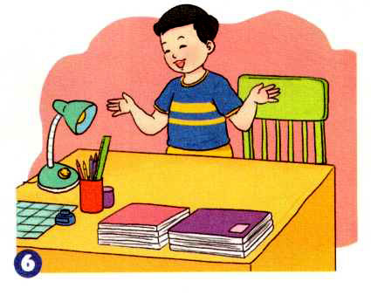
c. Xem tranh và nêu những biểu hiện sống gọn gàng, ngăn nắp.

Slide 7
TRANH 1

Slide 8
TRANH 2

Slide 9
TRANH 3

Slide 10
TRANH 4

Slide 11
TRANH 5

Slide 12
TRANH 5

Slide 13



Slide 14

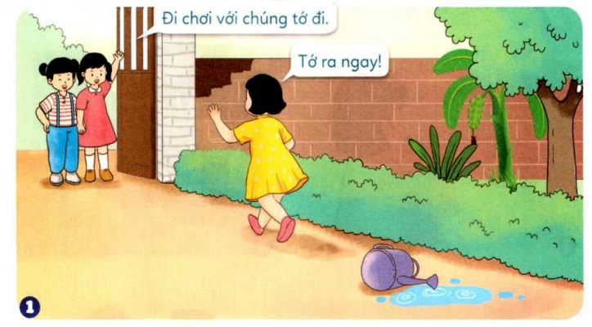
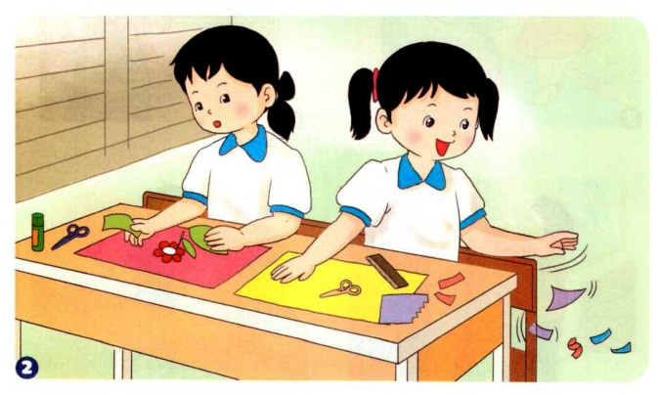
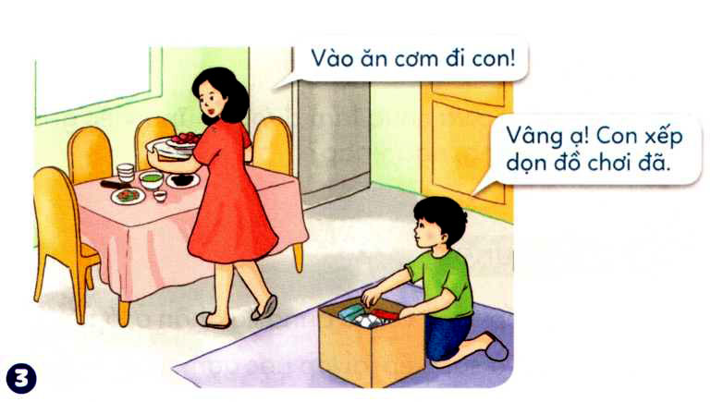
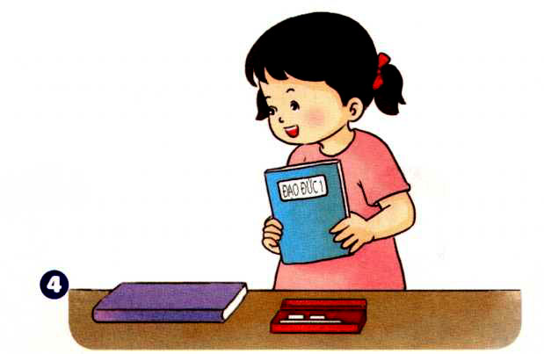
a. Trong các tranh dưới đây, bạn nào là người gọn gàng, ngăn nắp? Bạn nào chưa gọn gàng ngăn nắp?

Slide 15

TRANH 1
Khi bạn gọi, Vân vứt luôn bình tưới chạy đi chơi với các bạn

Slide 16

TRANH 2

Slide 17
TRANH 3

Slide 18
TRANH 4

Slide 19
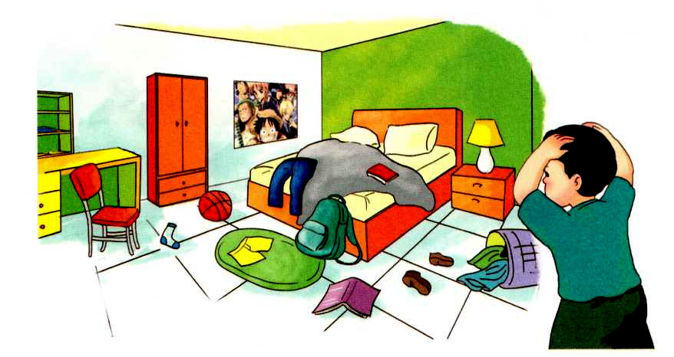
b. Em hãy hướng dẫn bạn trong tranh sắp xếp phòng cho gọn gàng, ngăn nắp.

Slide 20

c. Tự liên hệ
- Em đã làm được và chưa làm được những việc gì để nơi ở, nơi học được gọn gàng, ngăn nắp?

Slide 21

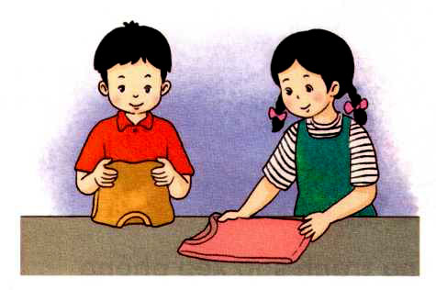

* Tập sắp xếp sách vở, đồ dùng cá nhân ở lớp.
* Quan sát và sắp xếp lại lớp học gọn gàng, ngăn nắp.
* Hàng ngày thực hiện
- Gấp quần áo.
- Sắp xếp gọn gàng, ngăn nắp góc học tập ở nhà.

Slide 22


Đúng giờ nhớ nhé em ơi
Sinh hoạt nền nếp, mọi người mến yêu

Slide 23


